Slide 1
ΕΠΙΛΕΚΤΙΚΟΤΗΤΑ ΑΛΙΕΥΤΙΚΩΝ ΕΡΓΑΛΕΙΩΝ
ποιο τμήμα του πληθυσμού του είδους-στόχου θα πιαστεί από το αλιευτικό εργαλείο
Επηρεάζεται:
Τύπος αλιευτικού εργαλείο
Μέγεθος αλιευτικού εργαλείο
Εποχή αλιείας
Βάθος αλιείας
Απόσταση από την ακτή
Στρατηγικές αλιείας
Η επιλεκτικότητα σχετίζεται με το είδος-στόχο και το μέγεθος
ηλικιακή σύνθεση

Slide 2
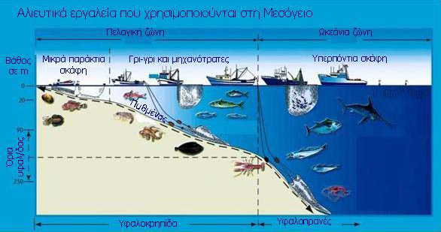
Πολύ-ειδική
(multi-species fisheries)
Πολυ-εργαλειακή
(multi-gear fisheries)
Δυσκολία εκτίμησης της αλιευτικής θνησιμότητας ανά εργαλείο

Slide 3
οι πληθυσμοί των διαφόρων ειδών (multi-species fisheries) αλιεύονται με περισσότερα του ενός εργαλεία (multi-gear fisheries)
δυσκολίες στη διαχείριση των ελληνικών και των Μεσογειακών αποθεμάτων με τη χρήση των μονοειδικών αλιευτικών μοντέλων (single-species models) καθώς και στην εκτίμηση της αλιευτικής θνησιμότητας ανά εργαλείο
Φυσική Θνησιμότητα Μ
Αλιευτική Θνησιμότητα F
Ζ=Μ+F
Το δύσκολο είναι πως θα υπολογίσουμε τις συνισταμένες του Ζ
Μ από εμπειρική εξίσωση (Pauly 1981)
Ln(M)=-0.0152-0.279 ln(L∞)+0.6543 ln(k)+0.463 ln(T),
F εκτίμηση αν μπορέσουμε να το συσχετίσουμε με μεταβολές της αλιευτικής προσπάθειας

Slide 4
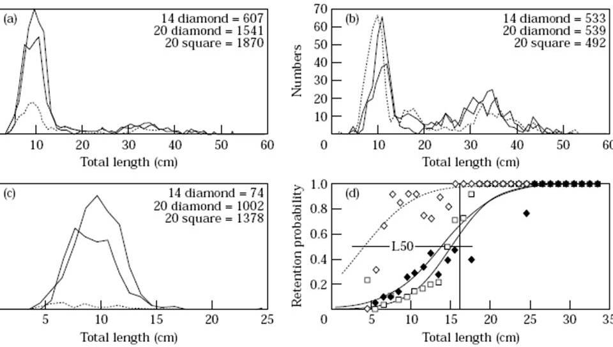
Η κατανομή του μεγέθους αλιευμάτων ανά τύπο εργαλείου → καμπύλη επιλεκτικότητας
Τύπος αλιευτικού εργαλείο
Μηχανότρατα + Πεζότρατα → Σιγμοειδής καμπύλη
Πέρα από ένα ορισμένο μέγεθος όλα τα άτομα συλλαμβάνονται
Χαμηλή επιλεκτικότητα ειδών → το αλίευμα αποτελείται από αρκετά είδη

Slide 5
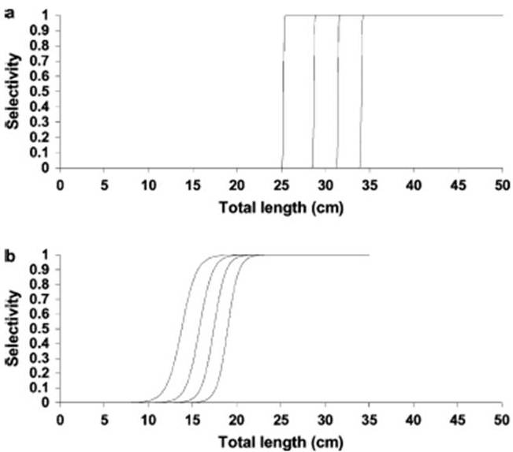
Τύπος αλιευτικού εργαλείο
Παραγάδια→ Σιγμοειδής καμπύλη
Η επιλεκτικότητα των παραγαδιών προσεγγίζει αυτή των συρόμενων εργαλείων
Ωστόσο, τα παραγάδια αλιεύουν τα μεγαλύτερα σε μέγεθος άτομα και είδη των ψαριών

Slide 6
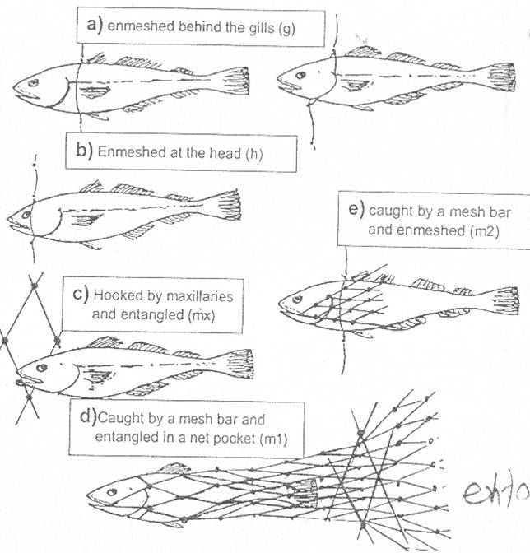
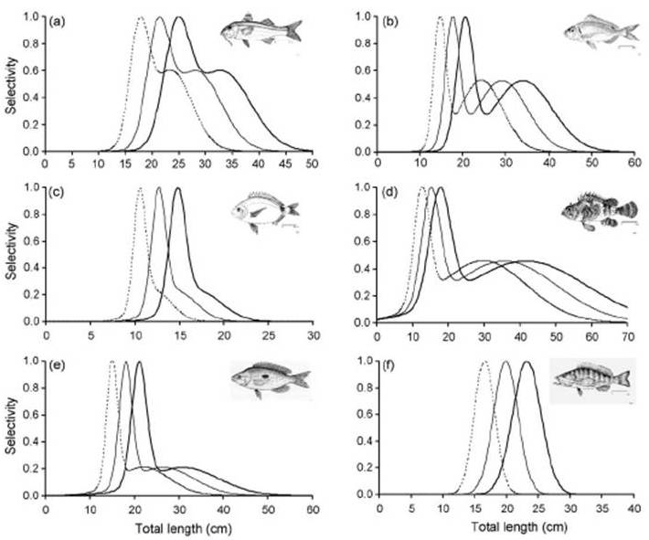
Τύπος αλιευτικού εργαλείο
Δίχτυα → Συμμετρική καμπύλη
Η αλιεία στα απλά δίχτυα εξαρτάται από το μέγιστο ύψος των ψαριών
Αύξηση του μεγέθους του ματιού →
αύξηση των μεγεθών των ατόμων

Slide 7
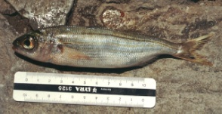
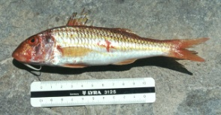
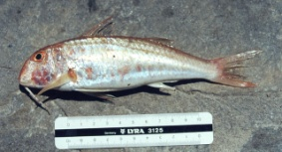
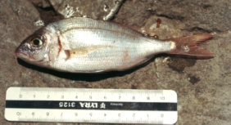
ΕΙΣΑΓΩΓΗ
8^{ο} Πανελλήνιο Συνέδριο Ωκεανογραφίας-Αλιείας, Θεσσαλονίκη 4-8 Ιουνίου 2006
Η μέση ετήσια αλιευτική παραγωγή στο θαλάσσιο χώρο Ζακύνθου-Κεφαλονιάς την περίοδο 1964-1997 αποτελεί περισσότερο από το 4% της μέσης ετήσιας αλιευτικής παραγωγής των Ελληνικών θαλασσών
Μελετήθηκαν 4 είδη ψαριών :
Boops boops
Mullus surmuletus
Mullus barbatus
Pagellus erythrinus
Τα παραπάνω είδη αποτελούν το 12,0% της μέσης αλιευτικής παραγωγής τόσο στο θαλάσσιο χώρο Ζακύνθου-Κεφαλλονιάς όσο και στη συνολική αλιευτική παραγωγή των Ελληνικών θαλασσών (Ε.Σ.Υ.Ε.: 1982 – 2000)

Slide 8
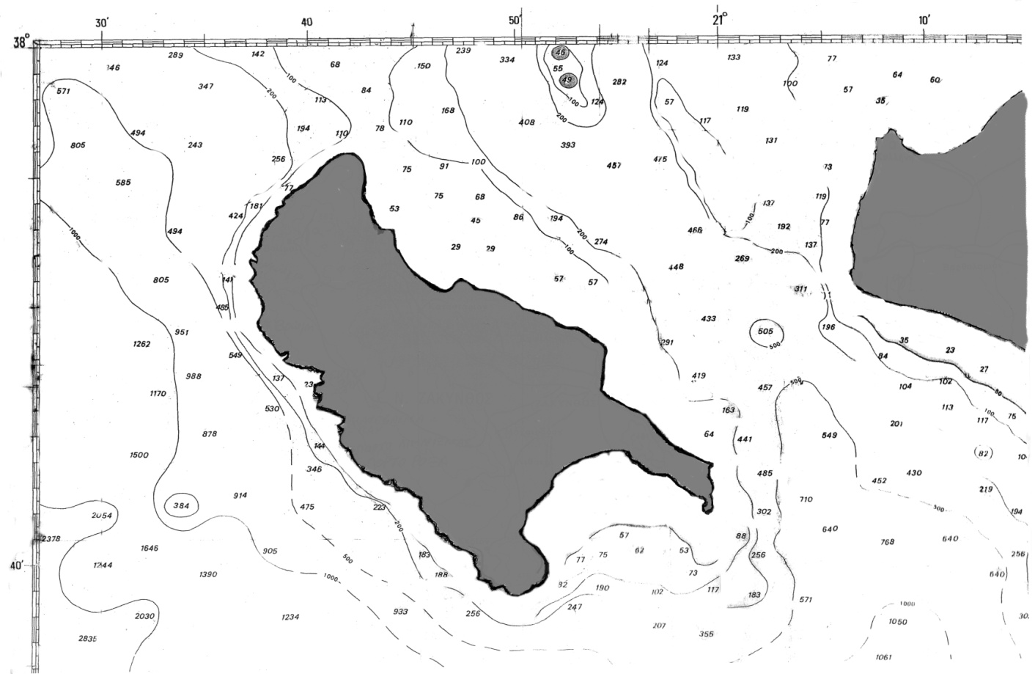
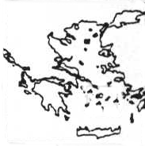
ΥΛΙΚΑ & ΜΕΘΟΔΟΙ
8^{ο} Πανελλήνιο Συνέδριο Ωκεανογραφίας-Αλιείας, Θεσσαλονίκη 4-8 Ιουνίου 2006
Η περιοχή μελέτης
2 Μηχανότρατες
3 Γρι-γρι
Αριθμός σκαφών δειγματοληψίων
2 Πεζότρατες
Από σύνολο 179 σκαφών
11 σκάφη με μανωμένα δίχτυα
5 σκάφη με παραγάδια

Slide 9
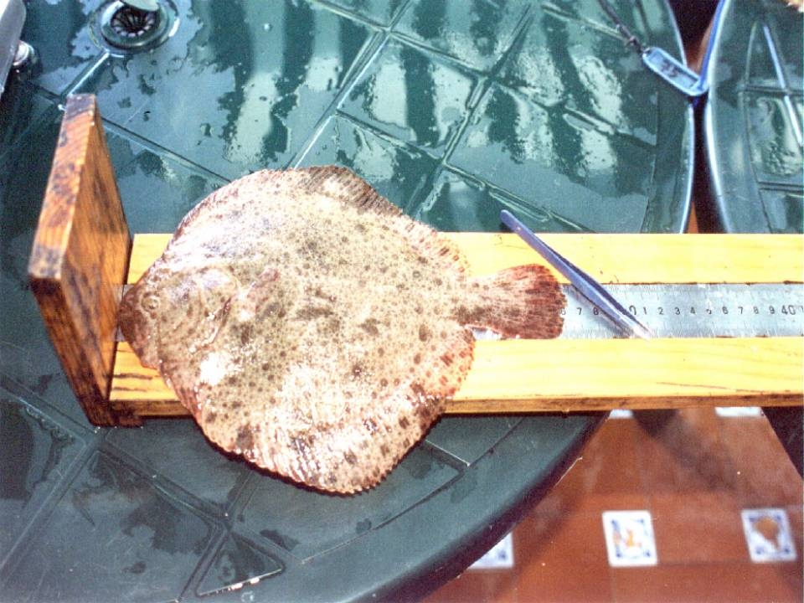
ΥΛΙΚΑ & ΜΕΘΟΔΟΙ
8^{ο} Πανελλήνιο Συνέδριο Ωκεανογραφίας-Αλιείας, Θεσσαλονίκη 4-8 Ιουνίου 2006
Τεχνικά χαρακτηριστικά των δειγματοληψιών:
Σταθμός
Αλιευτικό σκάφος
Ημερομηνία/Εποχή
Τύπος εργαλείου
Μέγεθος ματιού-αγκιστριών
Βάθος
Οι δειγματοληψίες πραγματοποιήθηκαν σε εποχική βάση
Οι μετρήσεις των αλιευμάτων που προέρχονταν από τη μηχ/τα και την πεζότρατα έγιναν πάνω στο σκάφος, ενώ αυτές από τα γρι-γρι, τα δίχτυα και τα παραγάδια έγιναν κατά την εκφόρτωση των αλιευμάτων
Ολικό μήκος (TL σε cm)

Slide 10
ΑΠΟΤΕΛΕΣΜΑΤΑ
8^{ο} Πανελλήνιο Συνέδριο Ωκεανογραφίας-Αλιείας, Θεσσαλονίκη 4-8 Ιουνίου 2006
Συχνότητα %
TL (cm)

Slide 11

ΑΠΟΤΕΛΕΣΜΑΤΑ
8^{ο} Πανελλήνιο Συνέδριο Ωκεανογραφίας-Αλιείας, Θεσσαλονίκη 4-8 Ιουνίου 2006
Σύγκριση ΕΕΜ
Σε όλα τα είδη οι πεζότρατες έπιαναν τα περισσότερα % ατόμων με μήκος μικρότερο του ΕΕΜ
Σε όλα τα είδη τα δίχτυα και τα παραγάδια έπιαναν τα λιγότερα % ατόμων με μήκος μικρότερο του ΕΕΜ
Πεζότρατα
39.3
60.1
Γρι-γρι
25.8
Μηχ/τα
3.4
42.5
Δίχτυα
3.6
16.0
%
%
Πεζότρατα
51.3
44.2
Μηχ/τα
41.6
22.6
Δίχτυα
15.0
4.4
Παραγάδια
0.0
%
%

Slide 12
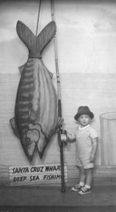

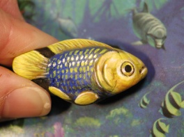

ΣΥΖΗΤΗΣΗ
8^{ο} Πανελλήνιο Συνέδριο Ωκεανογραφίας-Αλιείας, Θεσσαλονίκη 4-8 Ιουνίου 2006
To μεσαίο μέγεθος και το ποσοστό των ατόμων με μήκος < ΕΕΜ βρέθηκε γενικά να αυξάνει με την ακόλουθη σειρά:
% μήκος < ΕΕΜ
Μήκος
παραγάδια μανωμένα δίχτυα γρι-γρι μηχανότρατα πεζότρατα
Παρόμοια έρευνα στις Κυκλάδες έδειξε ότι:
Σε όλα τα είδη η μηχανότρατα αλιεύει τα μικρότερα σε μέγεθος άτομα
Δίχτυα και παραγάδια αλιεύουν τα μεγαλύτερα σε μέγεθος άτομα των ειδών

Slide 13
ΣΥΖΗΤΗΣΗ
8^{ο} Πανελλήνιο Συνέδριο Ωκεανογραφίας-Αλιείας, Θεσσαλονίκη 4-8 Ιουνίου 2006
Παρόλο που τα αλιευτικά εργαλεία ψάρεψαν νόμιμα (δηλ. δεν υπάρχει υπαιτιότητα των ψαράδων), τo ποσοστό των ατόμων που πιάστηκαν με μήκος < ΕΕΜ ήταν πολύ μεγάλος
Κατάργηση πεζότρατας
Αναδιάρθρωση των ΕΕΜ
Μεγαλύτερο ποσοστό απορριπτόμενων
Μη επιλεκτικά εργαλεία
Αύξηση των ΕΕΜ
Εφαρμογή σε περισσότερα είδη
Τιμές ΕΕΜ εναρμονισμένες με το μήκος της πρώτης γεννητικής ωριμότητας (L_{m})

Slide 14
ΣΥΜΠΕΡΑΣΜΑΤΑ- ΣΥΖΗΤΗΣΗ
Τα ποσοστά των ατόμων με μήκος < ΕΕΜ και < Lm κυμάνθηκαν από 0 ως 99% και από 18 ως 100%
Και στις 2 περιπτώσεις τα % ήταν μεγαλύτερα για την πεζότρατα και τη μηχανότρατα και μικρότερα για τα παραγάδια
Το γεγονός
Παρ’όλο που τα αλιευτικά εργαλεία ψάρεψαν νόμιμα (δηλ. δεν υπάρχει υπαιτιότητα των ψαράδων), o αριθμός των ατόμων που πιάστηκαν με μήκος < ΕΕΜ ήταν πολύ μεγάλος, ενώ σε ακόμη μεγαλύτερο βαθμό τα άτομα που πιάνονταν δεν πρόλαβαν να γεννήσουν ούτε μια φορά
Το παράδοξο
ολική ανεπάρκεια των υφιστάμενων ΕΕΜ
καταστροφικές συνέπειες για τα οικοσυστήματα και τα αποθέματά τους
Περιορισμός πεζότρατας-μηχανότρατας
Η δράση
Αύξηση των ΕΕΜ
Αναδιάρθρωση των ΕΕΜ
Εφαρμογή σε περισσότερα είδη

Slide 15
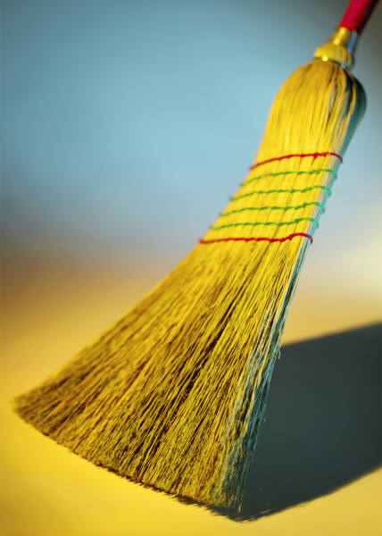
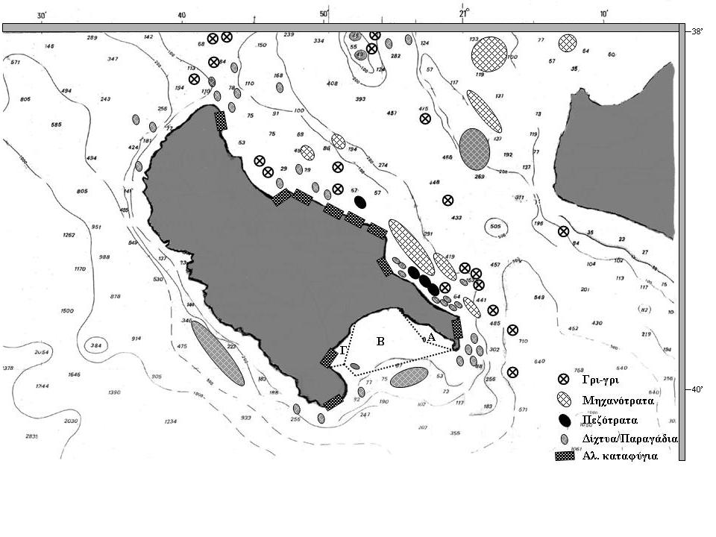
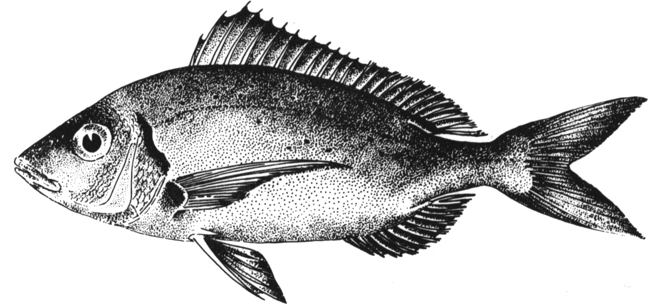
ΣΥΖΗΤΗΣΗ
8^{ο} Πανελλήνιο Συνέδριο Ωκεανογραφίας-Αλιείας, Θεσσαλονίκη 4-8 Ιουνίου 2006
‘Φαινόμενο σκούπα’
Η κύρια επίδραση των διαφορετικών εργαλείων εντοπίζεται σε:
Διαφορετικά αλιευτικά πεδία
Διαφορετικές εποχές
Διαφορετικό τμήμα πληθυσμού κάθε είδους
Πεζότρατες
Μηχανότρατες
Γρι-γρι
Δίχτυα
Παραγάδια
3
5
7
9
11
13
15
17
19
21
23
25
27
29
31

Slide 16
ΑΠΟΤΕΛΕΣΜΑΤΑ
Εικόνα 1.
Ποσοστό (%) των ατόμων με μήκος < ΕΕΜ για 11 είδη εμπορικών ψαριών που αλιεύτηκαν στη θαλάσσια περιοχή της Ζακύνθου. Από την εικόνα απουσιάζουν 2 είδη (βλέπε Πίνακα 1) για τα οποία το % ήταν 0 για όλα τα εργαλεία

Slide 18
ΕΠΙΛΕΚΤΙΚΟΤΗΤΑ ΑΛΙΕΥΤΙΚΩΝ ΕΡΓΑΛΕΙΩΝ
Επιλεκτικότητα και διαχείριση
Έλεγχος συλλήψεων
Πρόβλεψη αλιευόμενης βιομάζας
Επιτρεπόμενες συλλήψεις (quotas)
όχι στην Ελλάδα
Αλιεία μεγεθών → ηλικιών
Υπεραλίευση γεννητόρων
Αυξητική υπεραλίευση
Αλιεία υπομεγεθών
Ελάχιστα Επιτρεπόμενα
Μεγέθη
Αλιεία ώριμων ατόμων έτοιμων να γεννήσουν

Slide 19
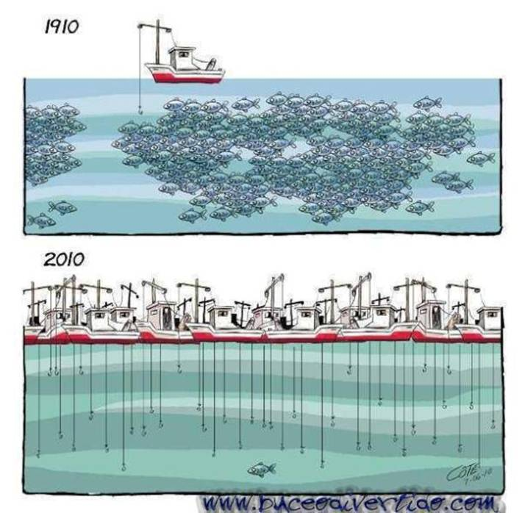
ΥΠΕΡΑΛΙΕΥΣΗ ΑΠΟΘΕΜΑΤΩΝ

